Slide 1


Slide 2
電腦有很多程式需要自動啟動或是週期性地被執行 , 例如清理硬碟中不要的暫存檔、備份系統資料 ... 等
對於這些重複性或是需要指定時間的工作 , 可利用本章所介紹的指令 , 輕輕鬆鬆完成想要執行的工作

Slide 3

cron : Linux 用來定期執行程式的常駐指令
Linux 所排程的工作主要分成以下 2 類：
  系統執行的工作
  個人執行的工作

Slide 4

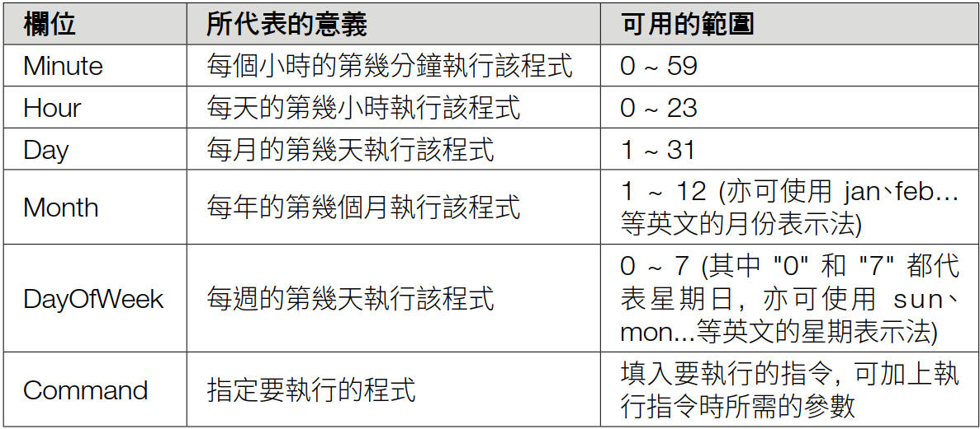
格式如下：

Slide 5
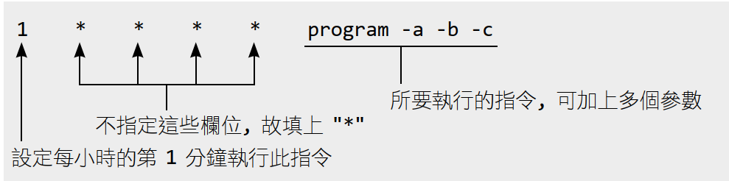

指定每小時的第 1 分鐘執行 program -a -b - c 指令
指定每天的 4 點 20 分執行 program 指令

Slide 6
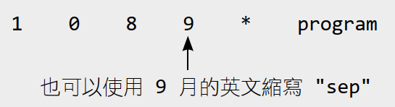
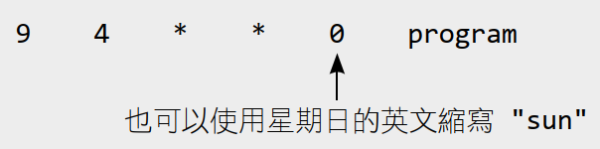
指定每年9 月 8 日 0 點 1 分執行 program 指令
指定每星期日4 點 9 分執行 program 指令

Slide 7
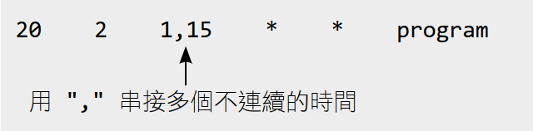
同時指定多個不連續的時間, 則可在時間跟時間之間用 ",“ 區隔開來
指定每月 1 日及 15 日的 2 點 20 分執行
program 指令

Slide 8
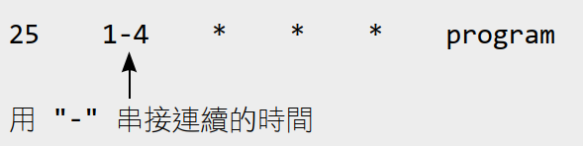
指定連續的時間, 則可用 "-" 連接兩段時間
指定每天 1 點至 4 點的第 25 分鐘執行 program 指令

Slide 9
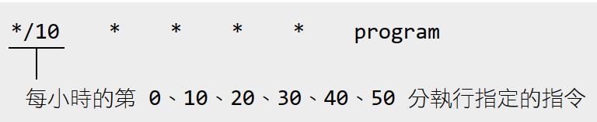
若要指定週期性的時間, 則可用 "/" 加上 "時間間隔" 指定
指定每隔 10 分鐘執行一次 program 指令

Slide 10
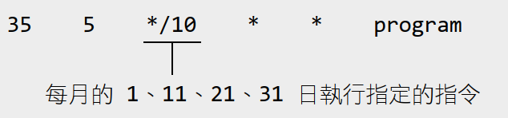
指定每月隔 10 天的 5 點 35 分執行一次 program 指令

Slide 11

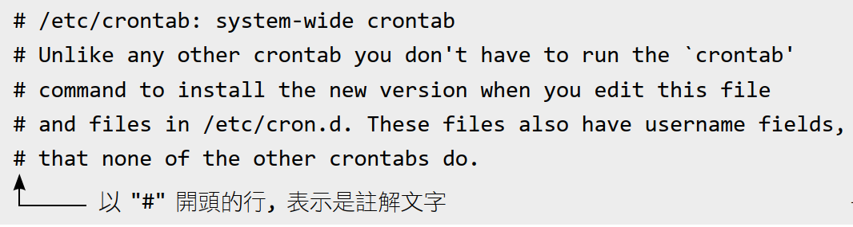
/etc/crontab 檔是 Linux 系統工作的排程設定檔, 可如下設定

Slide 12
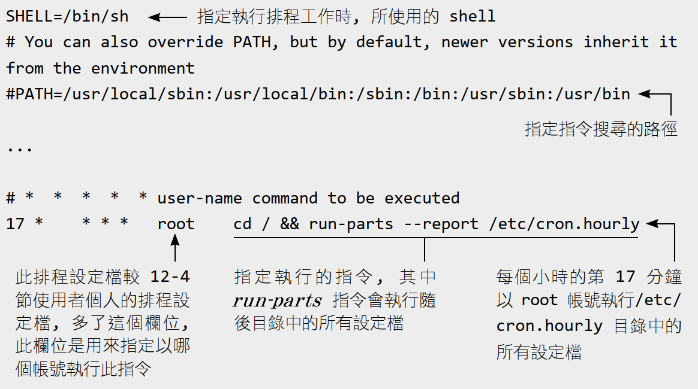

Slide 13
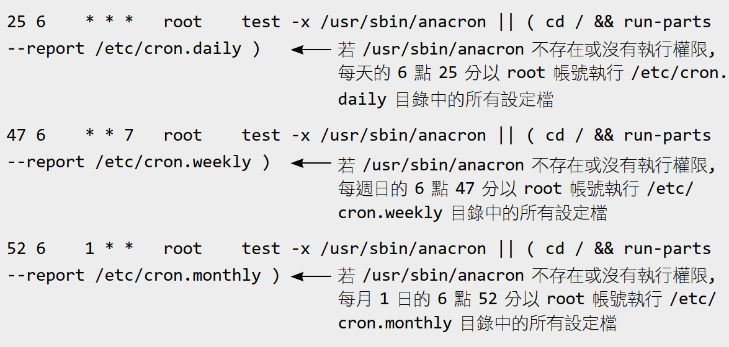

Slide 14

除了上述排程的系統工作以外, 所有使用者則可利用 crontab 指令, 自行設定要定期執行的工作

Slide 15


crontab -e 指令
文書編輯器建議選擇nano

Slide 16
每天的 14 點 55 分執行 tar czvf backup/backup.tar.gz work/* 指令
cron 指令會將執行的結果以 E-mail 寄送給該使用者

Slide 17
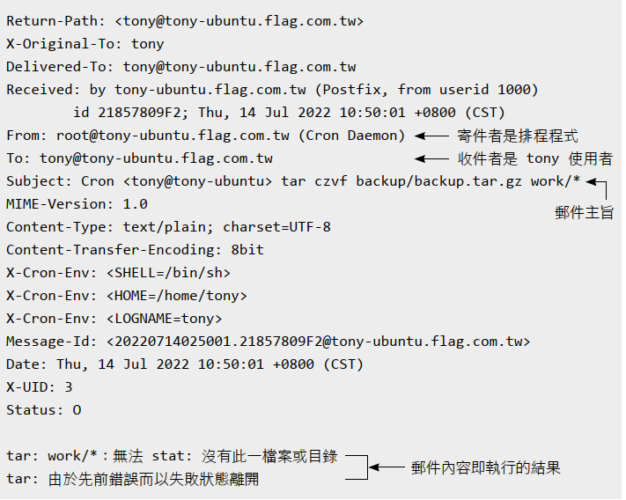
tony 使用者所收到執行結果錯誤郵件的內容

Slide 18


使用者檢視目前排程的工作
crontab -l 指令

Slide 19


crontab -r 指令

Slide 20


系統管理者也可執行 sudo crontab -l -u benny 指令列出 benny 使用者目前排程的工作
執行 sudo crontab -r -u benny 指令刪除 benny 使用者所有排程的工作

Slide 21

被儲存在 /var/spool/cron/crontabs
目錄下
以帳號名稱為檔名
此目錄只允許 root 系統管理者讀寫

Slide 22


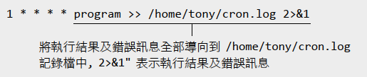
將執行結果導向到一個記錄檔
將執行結果及錯誤訊息, 全部導向指定的記錄檔

Slide 23
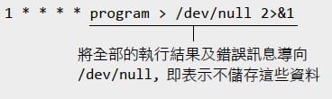
不會儲存所有執行結果及錯誤訊息

Slide 24

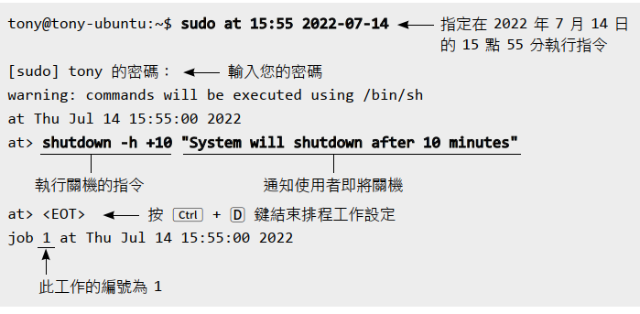
設定排程工作，例如指定關機日期

Slide 25

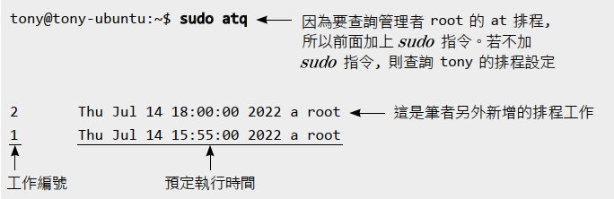
at 指令所設定排程的 atq 指令

Slide 26
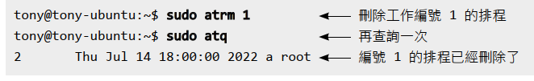
可以刪除排程的atrm 指令
atq 及 atrm 指令, 也可以分別用 at -l 及 at -d 來代替

Slide 27

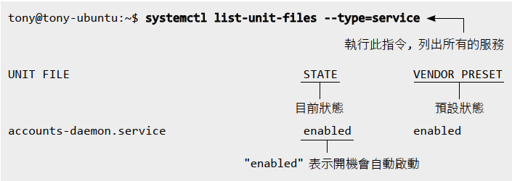
用 root 權限 執行 systemctl 指令

Slide 28
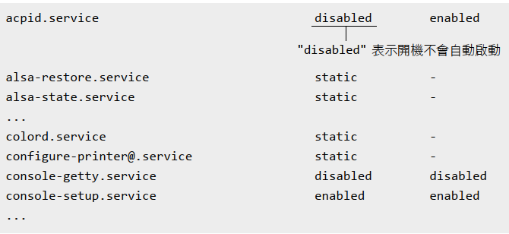
用 root 權限 執行 systemctl 指令

Slide 29
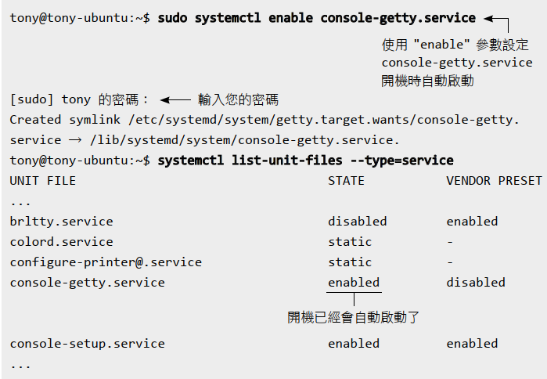
讓 console-getty.service 服務開機時自動啟動

Slide 30


將要執行的程式寫入 /etc/rc.local 檔案
以 root 權限用文書編輯器編輯
存檔後, 執行 chmod 755 /etc/rc.local 指令讓設定生效

